Slide 1
Che bel suono!
Suono, tono, armonia
Strumenti musicali
Harmonia Mundi
Grzegorz Karwasz
Insegnare STEAM con la realtà aumentata
Lezione 4
Notes:
Pierwszy slajd
1

Slide 2

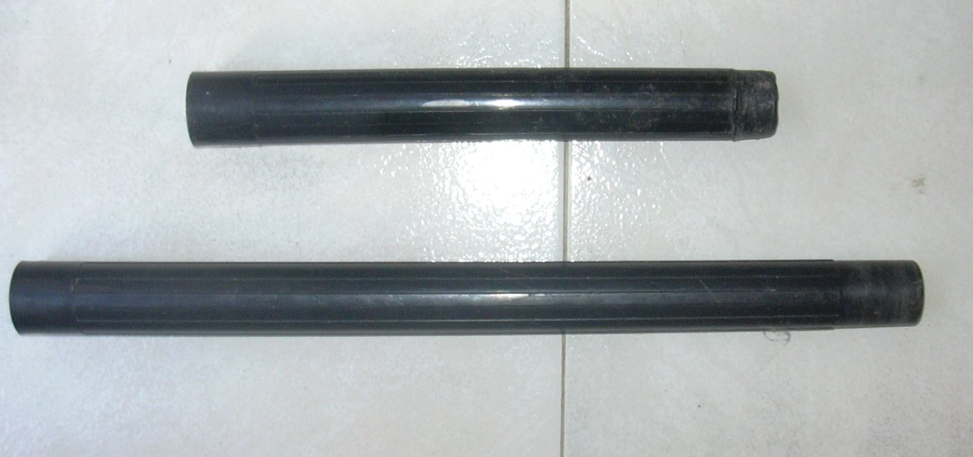
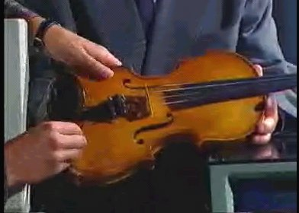
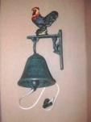
Suoni
Suoni, cioè vibrazioni

Slide 3
«L’udito» Aristotele, De Anima, 419b, 5-20
Veniamo ora a trattare anzitutto del suono e dell’udito. Il suono c’è in aria in duplice azione: l’uno e un atto e l’altro potenza. Alcune cose diciamo infatti che non hanno suono, ed esempio la spugna e la lana, mentre altre sì, come il bronzo e i corpi duri e lisci, e ciò perché possono risuonare, ovvero produrre un suono in atto fra loro e l’udito.
Il suono in atto è sempre prodotto dall’urto di qualcosa contro qualcosa e in qualcosa, perché ciò che lo produce è una percussione.
Come s’è detto, il suono non è la percussione di due oggetti qualsiasi. Infatti la lana, se viene battuta, non emette alcun suono, ed invece il bronzo e i corpi lisci e cavi sì: il bronzo perché è liscio, mentre i corpi cavi, con la ripercussione, producono molti colpi dopo il primo, giacché l’aria che è stata mossa non può uscire.
Inoltre il suono è udito nell’aria ed anche (ma di meno) nell’acqua. Non è però l’aria né l’acqua la causa principale del suono, ma deve prodursi un urto dei corpi solidi l’uno contro l’altro e contro l’aria.

Slide 4
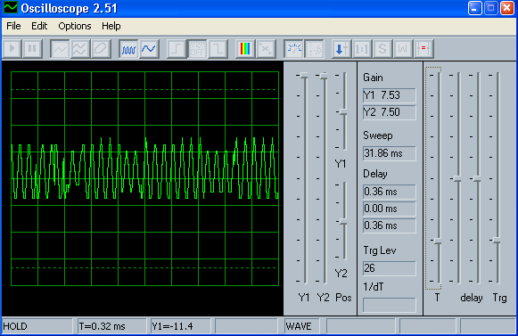
Suona tutto
    Il suono di diversi ‘strumenti’ varia. I suono dipende anche dal modo di ‘suonare’.
    Da dove viene la differenze che i certi suoni sono piacevoli e altri sgradevoli? Certi acuti altri ottusi?
    · Possiamo vedere queste differenze ‘con occhi propri’?
freeware Oscilloscope 2.51
(K. Zeldovich).
„The program allows visualization
of registered sounds and
their Fourier analysis”

Slide 5
Che cosa sentiamo
L’onda acustica, in prima approssimazione, è una sinusoide – «una curva serpente»
Queste curve, ossia diversi toni, possono avere diverse ampiezze, cioè intensità e diverse frequenze: a¹, a² etc.
G. Karwasz, G. Osiński, Trygonometria akustyczna, Matematyka w Szkole, 2007

Slide 6
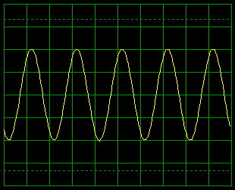
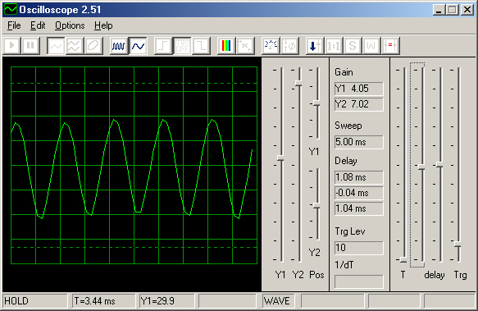
Onda sonora
The fundamental quantity describing a simple sounds – a monocromatic sine wave are the frequency, length and velocity of propagation.
λ

Slide 7
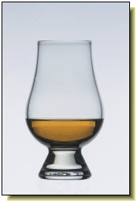
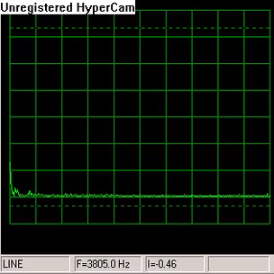
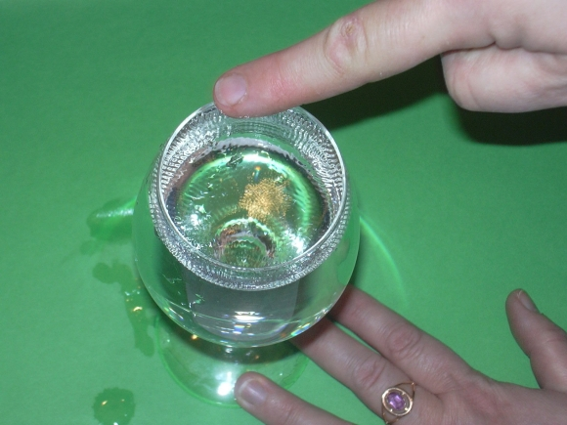
La musica con le bollicine
In prattica, generare un suono «puro», cioè con una sola frequenza non è facile.
Stranamente, suoni monocromatici generano dei bicchieri.
Da che cosa dipende questa frequanza?

Slide 8
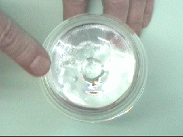
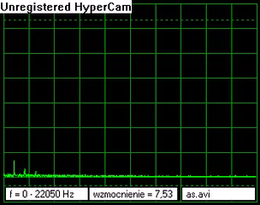
La musica con bicchieri e calici

Slide 9
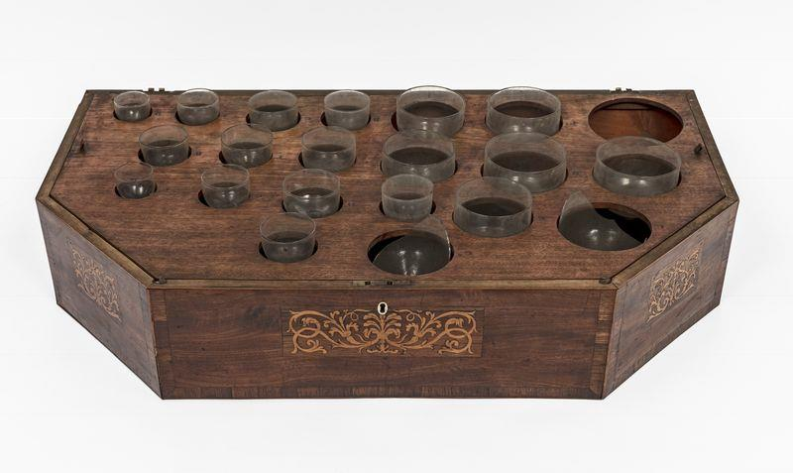
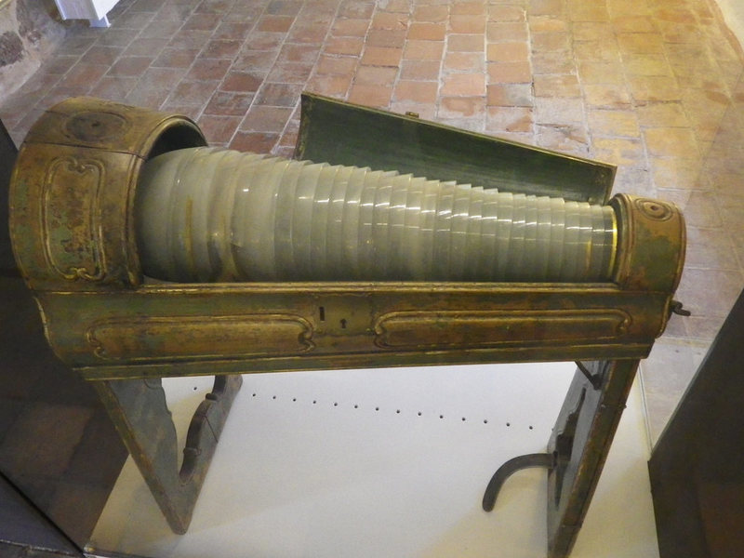
GlassHarmonika
Le glass-armoniche trovi al Museo della Musica a Villette (Parigi) e a Potsdam (Berlino)
http://www.mimo-international.com
https://www.atlasobscura.com/articles/ben-franklin-singing-bowl-glass-armonica

Slide 10

Istrumenti a fiato
Suoni possono essere creati con dei tubi, vasi, fischietti. Ogni bottiglia può suonare.
„l’altezza del suono (pitch in inglese, frequenza per il fisico) dipende, in prima approssimazione dalla lunghezza del tubo.
Ma l’altezza dipende anche dalla forza del „fiato”
La potenza (come quantità fisica) dipende da
P = ½ v ρ ω² A²
dove v sta per la velocità del suono (340 m/s nell’aria), ρ è la densità del gas, ω – è la frequenza del suono, A – ampiezza dell’onda

Slide 11
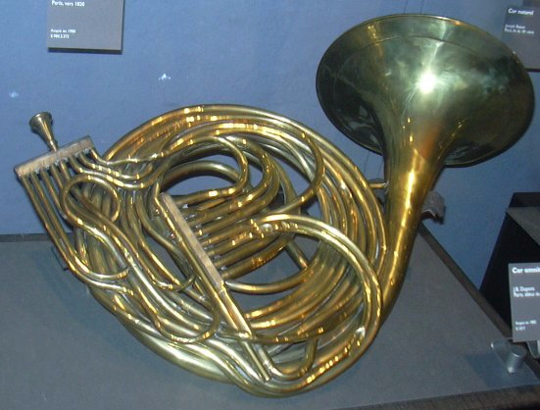
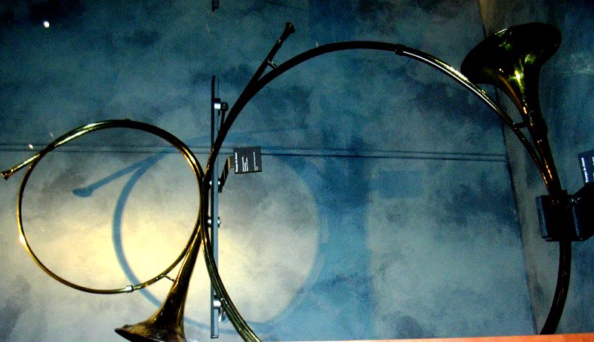
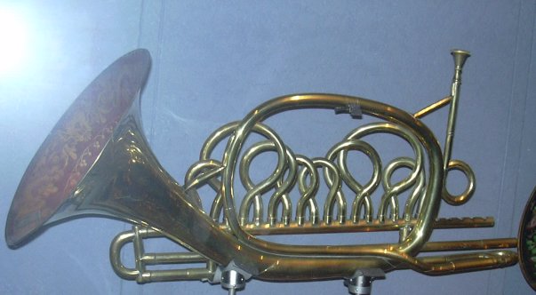
Le trombe
Un’infinità di suoni può essere creata negli strumenti a „fiato”: trombe, corni, tromboni, tube…
La Villette, Paris, Foto Maria Karwasz

Slide 12
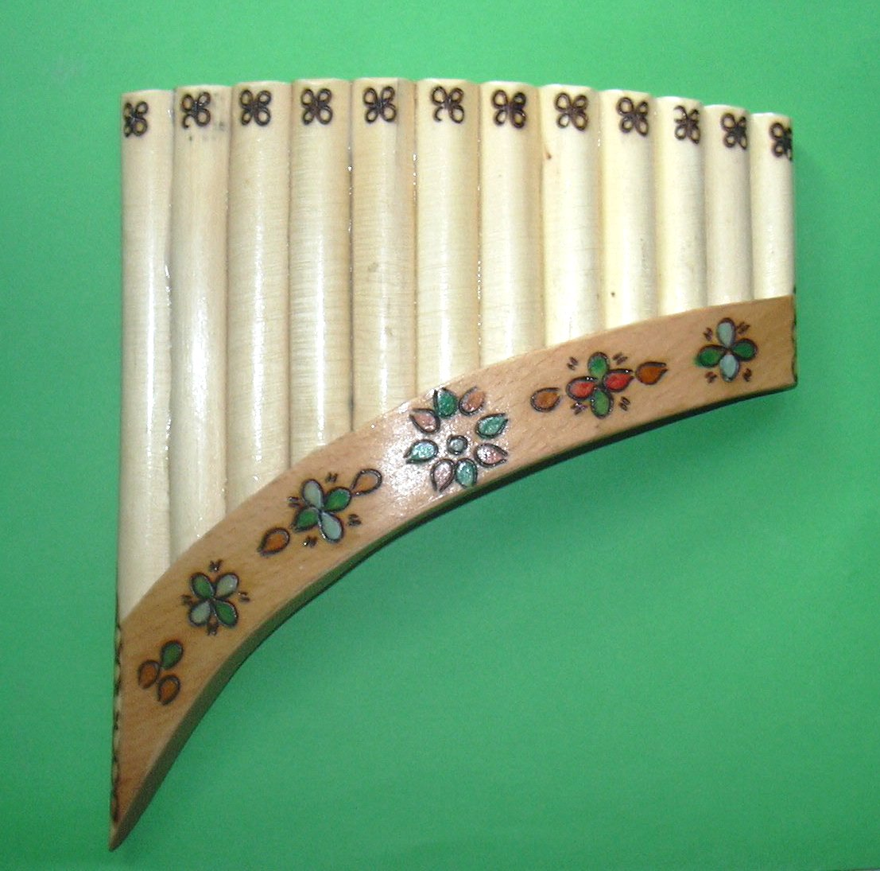
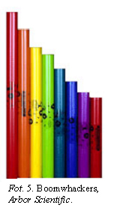
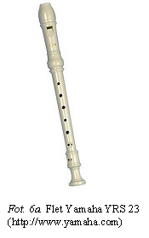
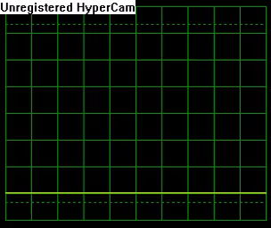
Flauti, pifferi, flauti di Pan etc.
Il suono di ogni strumento è diverso:
in questo modo il nostro orecchio lo riconosce

Slide 13
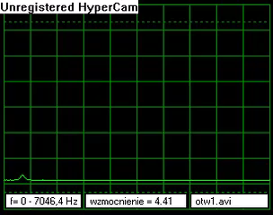
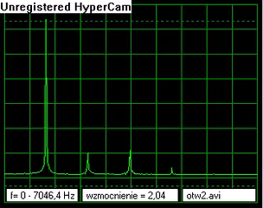
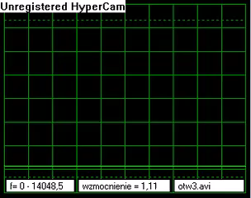
Flauto aperto
Nel flauto aperto, i „nodi” dell’onda acustica stazionaria si trovano all’interno del tubo: le frequenze di suoni sono come i numeri naturali 1:2:3 (1:2 costituisce „un’ottava”)

Slide 14
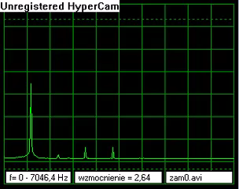
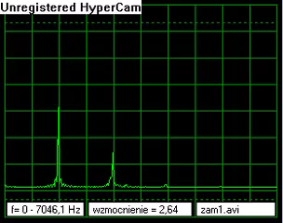
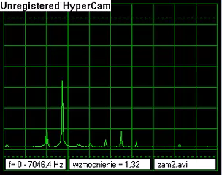
Flauto chiuso
Nel flauto chiuso „i nodi” dell’onda acustica si trovano nel punto di chiusura. Per motivi «geometrici» le frequenze create sono nei rapporti 1:3:5 – l’armonia del tono è diversa.

Slide 15
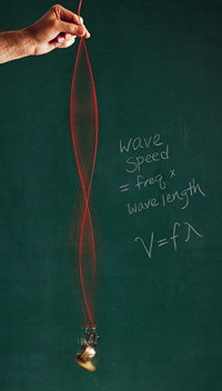
Strumenti a corda
La frequenza della corda dipende dalla forza di tensione F, dalla densità lineare η e dalla lunghezza della corda l. L’equazione derivò Newton, ma osservò Vincenzo Galileo.

Slide 16
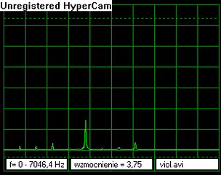
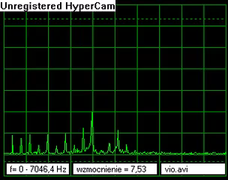
Ogni strumento, anzi, oggetto, ha il suo suono caratteristico
Le ‘visualizzazioni’ dello spettro permettono di capire queste differenze: a parte la frequenza dominante appaiono altre, in armonia (se alle distanze uguali) o in cacofonia.

Slide 17
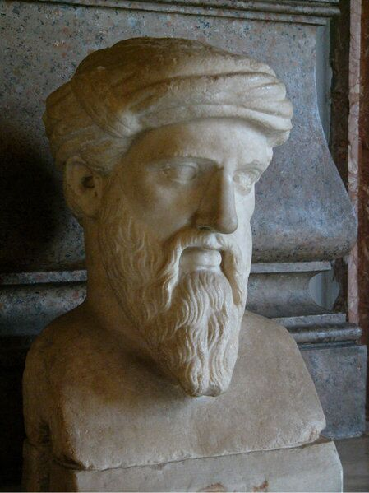
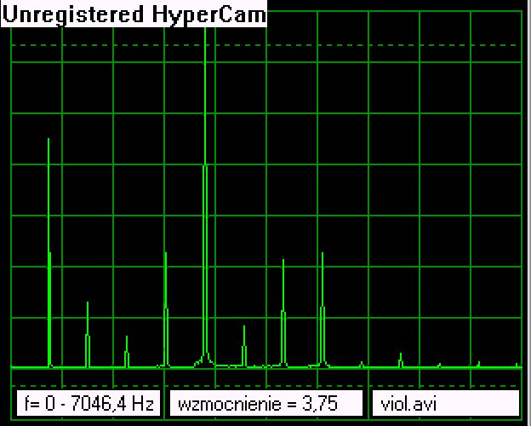
Pitagora z Samo
„il numero è l’essenza di tutto” [wiki.pl]
Fu Pitagora a notare che i suoni „piacievoli” corrispondono alle corde di cui lunghezze sono come i rapporti di numeri naturali:
1:2 (C¹: C²) ottava),
2:3 (C¹: G¹ quinta)
3:4 (C¹: F¹ quarta)
By Oryginalnym przesyłającym był Galilea z niemieckiej Wikipedii - Na Commons przeniesiono z de.wikipedia.(Tekst oryginalny: „Fotografiert am 30.03.2005”), CC BY-SA 3.0, https://commons.wikimedia.org/w/index.php?curid=171958

Slide 18
A che cosa serve la ‘scatola’ risonante?
A cambiare una fievole vibrazione della corda alla onda d’urto
creata da una superficie piatta e grande (vedasi Aristotele)
J.E. McLennan, The Violin (as I understand it)
https://acousticstoday.org/supplementary-text-violinacoustics-colin-e-gough/

Slide 19
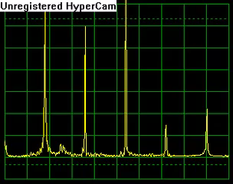
Suoni di una barra metallica
Una barra metallica può generare diversi suoni, che dipendono dal modo di ‘percussione’.
In questa registrazione, la barra fu strofinata in modo tale di creare un’onda che propaga lungo la barra

Slide 20
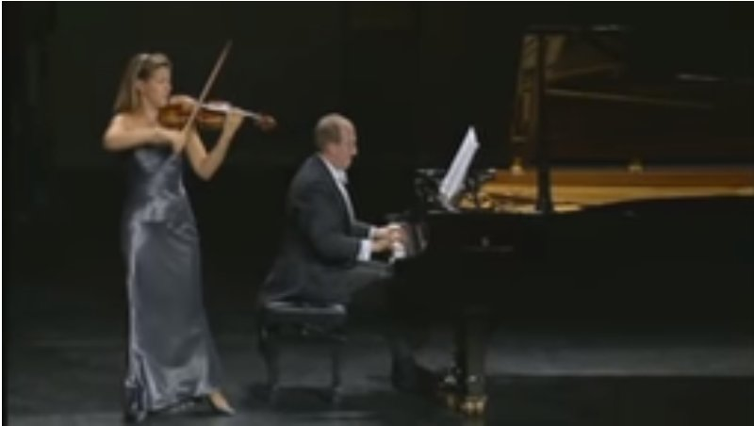
Perché violino suona e non viola, e perché non li piace di suonare con li pianoforte?
Violino:
2:1 (C₅: C₄) ottava,
quinta (G₄ :C₄) 3:2
quarta (F₄ :C₄) 4:3
Pianoforte
quinta C₄:G₄ 1.4983
quarta F₄:C₄ 1.3345
https://www.youtube.com/watch?v=PGFs7n6n3-8
La scala musicale di „equi-tempra”: (C₁: C₄#) ¹²√2:1
Ludwig van Beethoven, Sonata No.5 in F, Op. 24 (11’39’’)
Anne Sophie Mutter, Lambert Orkis

Slide 21

«un dialogo, molto ben educato»

Slide 22
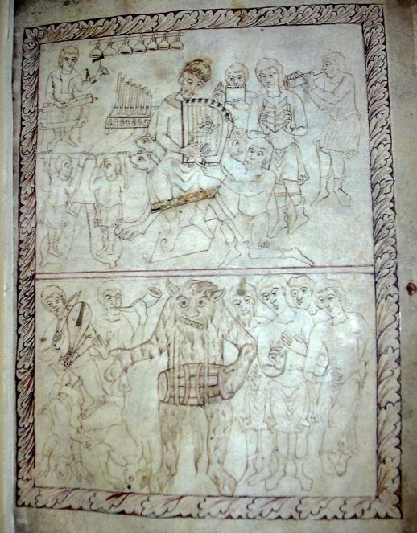
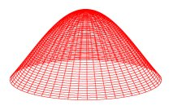
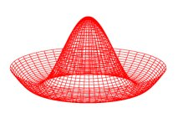
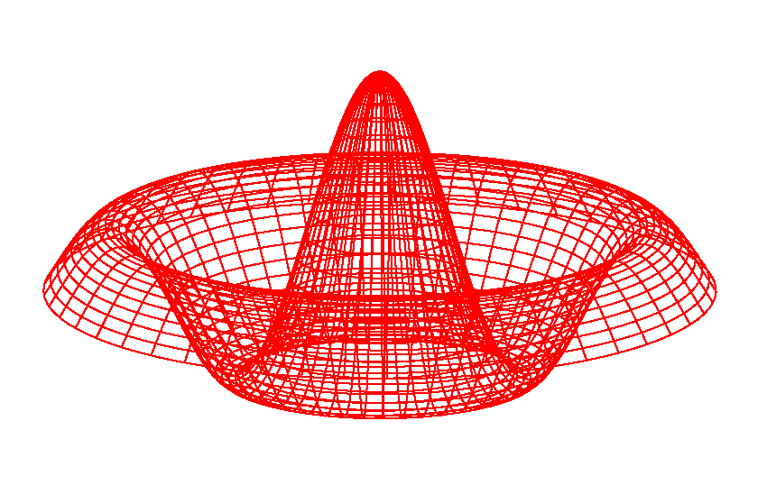
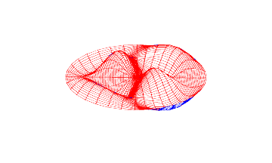
La musica del diavolo
In questo libro si Salmi, del XII secolo, la musica di tamburi è considerata diabolica.
Le condizioni matematiche per le vibrazioni delle membrane sono diverse che per le corde e flauti.
Psalm book from Reims cathedral, now in St John’s College, Cambridge

Slide 23
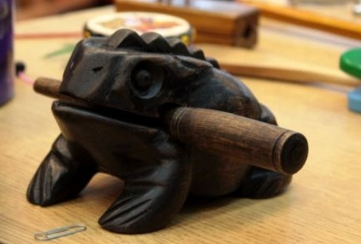
Una rana, quasi africana
Il timbro è ancora diverso, persino dal tamburo:
è la ‘scatola cava’ in 3D a vibrare
L’estetica musicale varia dal continente al continente
Notes:
Pierwszy slajd
23

Slide 24
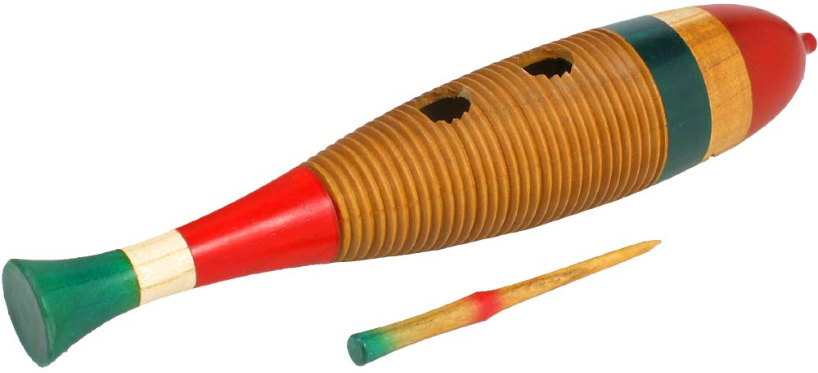
Un strumento esotico, usato nelle orchestre sinfoniche
Guiro, Bolivia
http://www.hobgoblin-usa.com/bigpics/gr19011.jpg

Slide 25
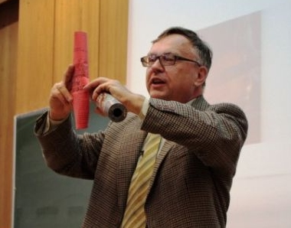
Emu caller – uno scherzo aborigeno
Notes:
Pierwszy slajd
25

Slide 26
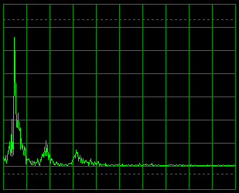
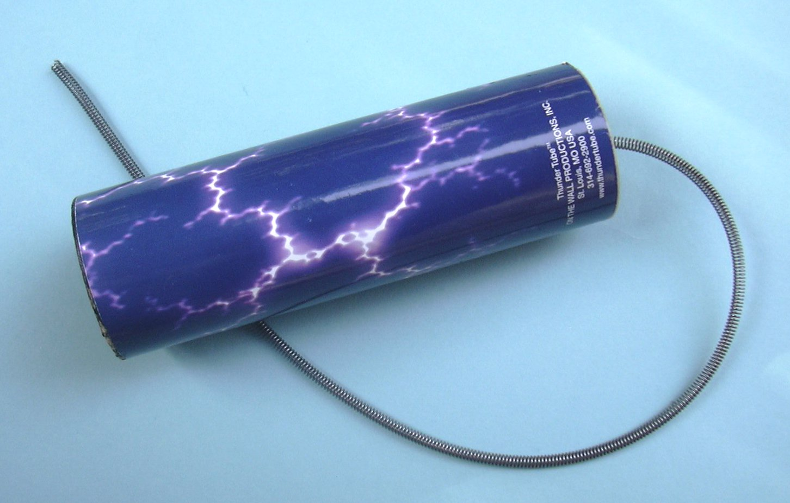
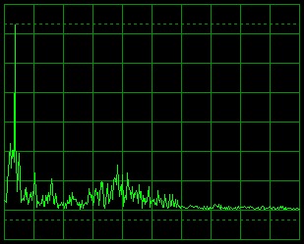
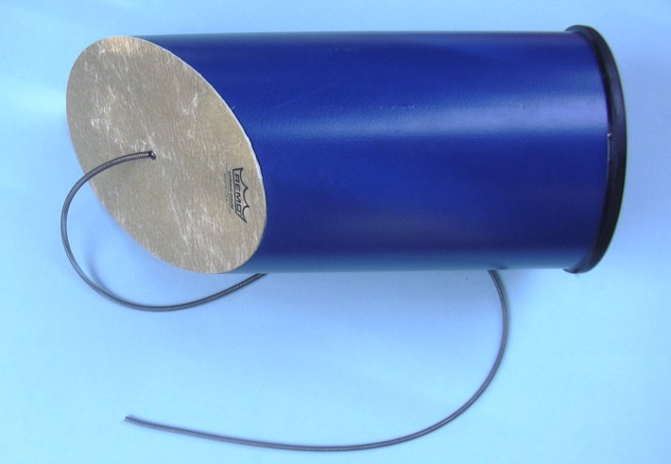
Suoni di un temporale

Slide 27
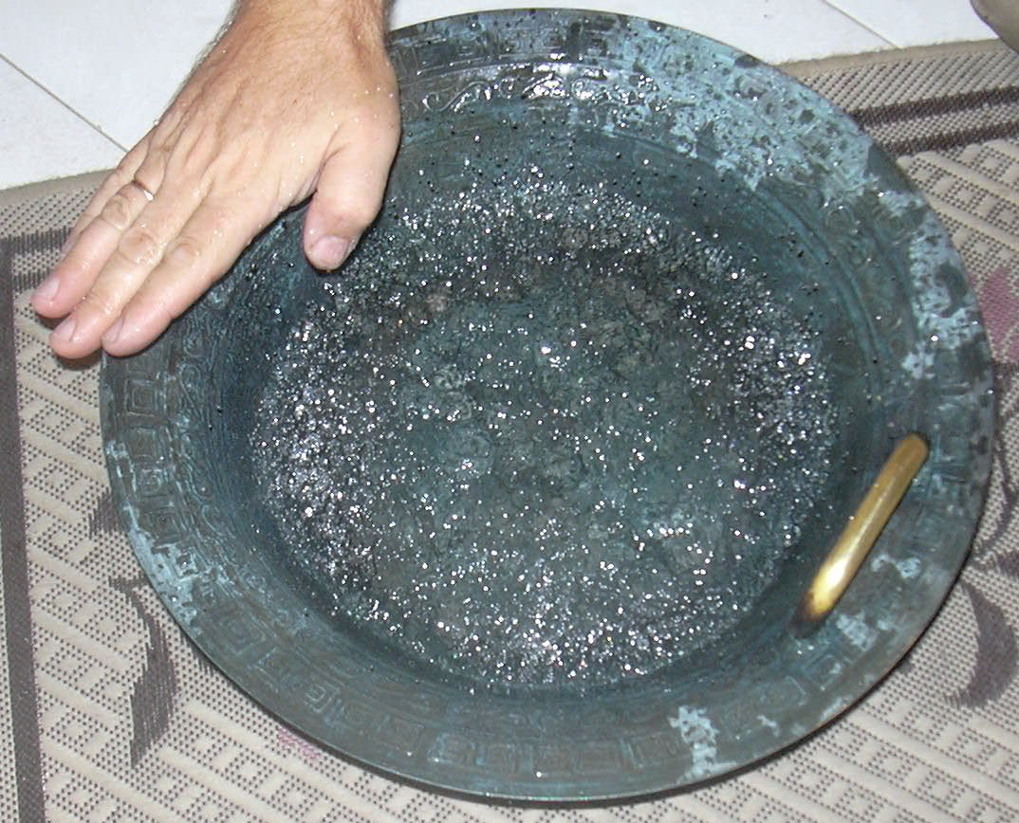
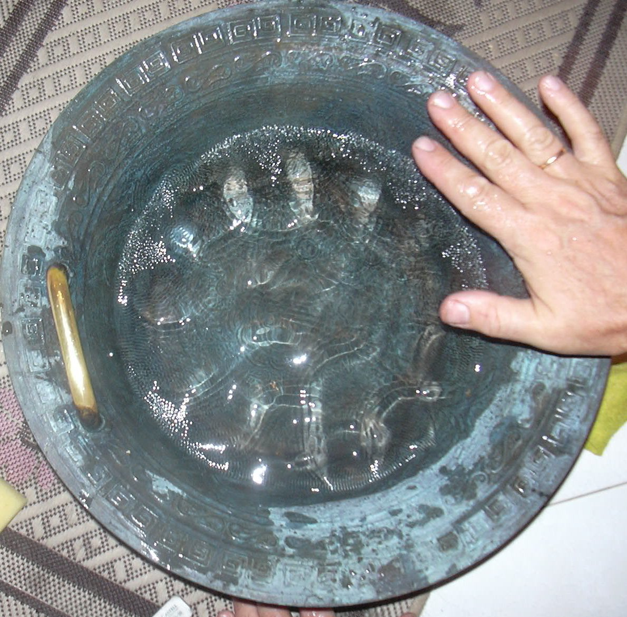
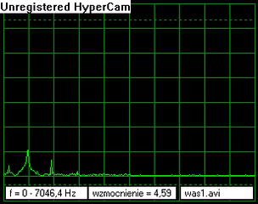
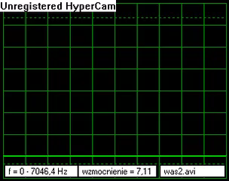
Musica sulla bacinella (di bronzo)

Slide 28
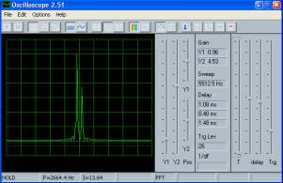




Campanelli dolorosi
Due frequenze vicine messe insieme danno una impressione ‘dolorosa’

Slide 29


Adesso siamo pronti per ascoltare una cascata (di suoni)
Il rumore „bianco”, diversamente dalla „musica da spumante” ha un largo spettro di frequenze.
Una cascata è un buon esempio.

Slide 30
Conclusioni
Il concetto di un’onda appartiene al vocabolario comune
Anche il suono è un’onda, che propaga in aria (eppure in acqua, pezzo di bronzo etc.)
Ogni suono è diverso: per l’altezza (pitch), ampiezza (‘forza’, meglio – la potenza) e il timbro, cioè il suo spettro
Con qualche semplice applicazione per il telefonino e/o computer possiamo visualizzare le onde acustiche.
Il concetto d’armonia musicale (nostra, i.e. occidentale) dobbiamo a Pitagora (e Vincenzo Galileo)
Insegnamento della musica arricchisce la personalità del bambino/ adolescente e lo introduca a un impegno personalizzato.

Slide 31

P.S. I delfini (e le balene) parlano in dialetti locali
https://www.youtube.com/watch?v=GqteBewLJzk
https://www.youtube.com/watch?v=Y-dmGhxyfpc
Dialekty wielorybów
http://physics.aps.org/synopsis-for/10.1103/PhysRevE.93.022138

